Slide 1
Прикладная Криптография: Симметричные криптосистемы Поточные шифры
Макаров Артём
МИФИ 2025

Slide 2
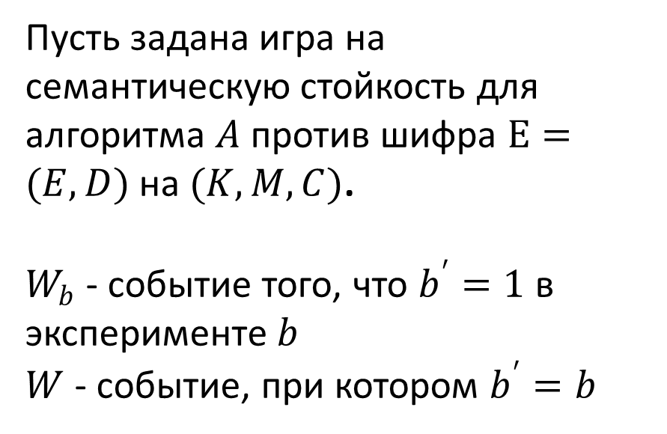
Тест.
Пусть задана игра на семантическую стойкость для алгоритма $A$ против шифра $Ε=(E,D)$ на $(K,M,C)$.
$W_{b}$ - событие того, что $b^{′}=1$ в эксперименте $b$
$W$ - событие, при котором $b^{′}=b$
Положить телефон экраном вниз справа от себя
Не разговаривать с соседями
Не пользоваться конспектами и электронными устройствами
Написать номер (по таблице) и ФИО на листочке
Написать краткий ответ на вопрос
Дождаться окончания теста

Slide 3
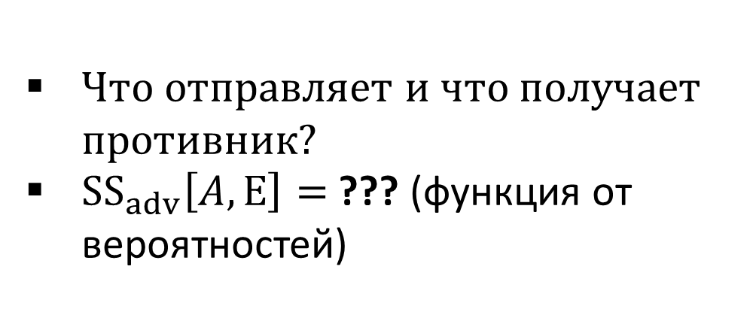
Тест.
Пусть задана игра на семантическую стойкость для алгоритма $A$ против шифра $Ε=(E,D)$ на $(K,M,C)$.
$W_{b}$ - событие того, что $b^{′}=1$ в эксперименте $b$
$W$ - событие, при котором $b^{′}=b$
Что отправляет и что получает противник?
$SS_{adv}\left[A,Ε\right]=$ ??? (функция от вероятностей)

Slide 4
TIME
IS
UP

Slide 5
На прошлой лекции…

Slide 6
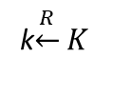

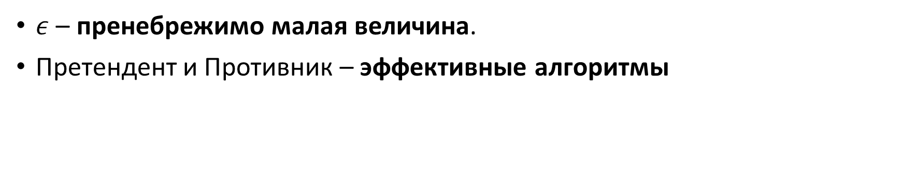
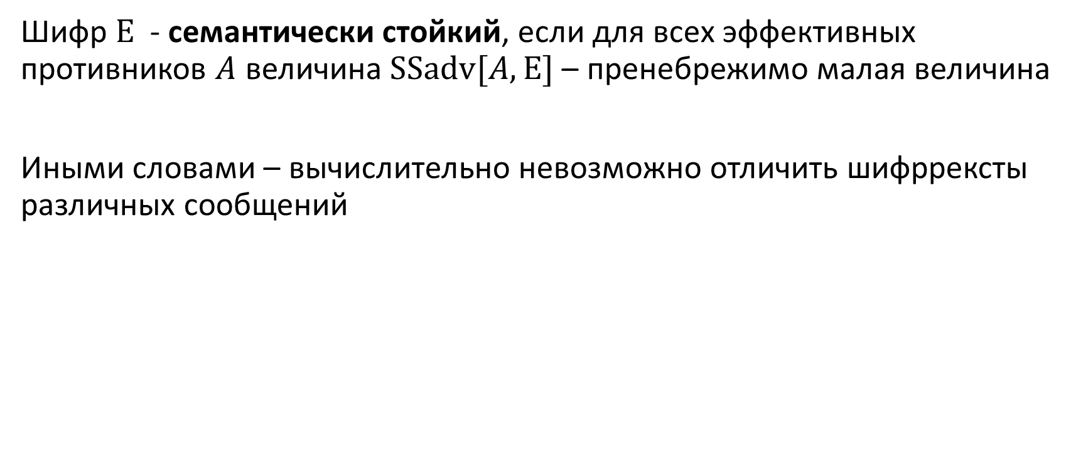


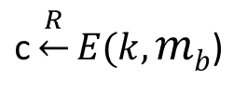
Семантическая стойкость
$$b∈ \{0,1\}$$
Chal.
$$m0 , m1  M : |m0| = |m1|$$
Adv. $A$
k$\underset{←}{R}K$
$\text{c}\underset{←}{R}E(k, mb$)
$$SS_{adv}\left[A,Ε\right]=|\operatorname{Pr}\left[W_{0}\right]−Pr⁡[W_{1}]|≤ε$$
$$b’∈ \{0,1\}$$
$ε$ – пренебрежимо малая величина.
Претендент и Противник – эффективные алгоритмы

Slide 7
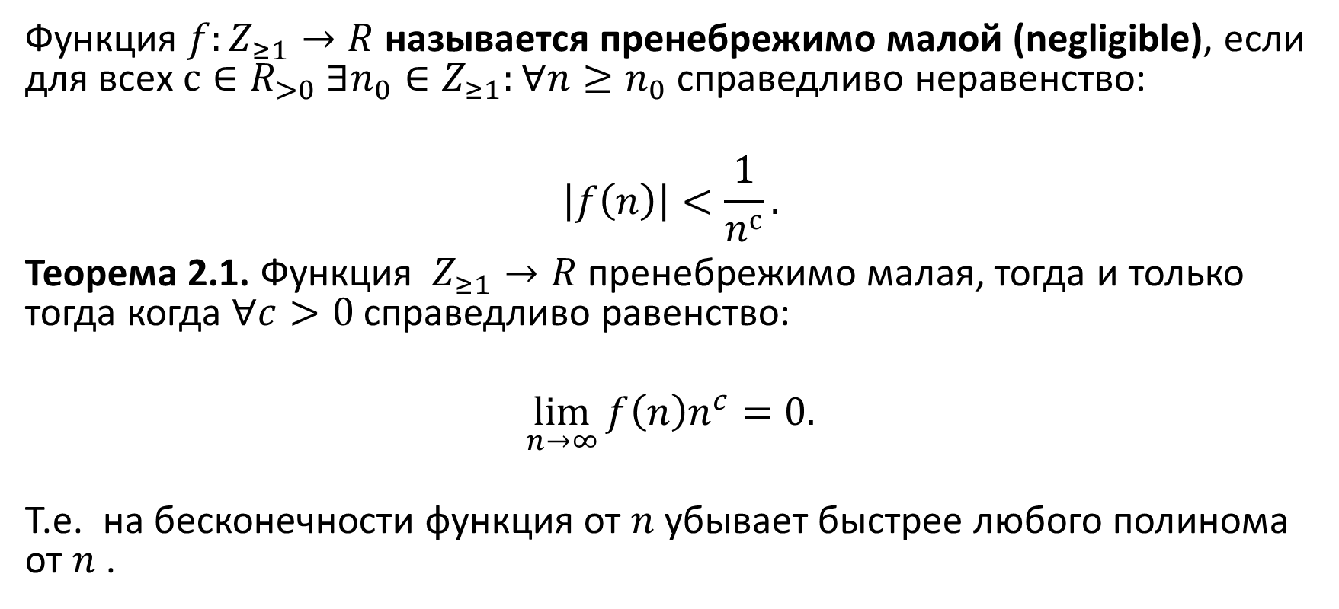
Пренебрежимо малые величины
Функция $f:Z_{≥1}→R$ называется пренебрежимо малой (negligible), если для всех $c∈R_{>0} ∃n_{0}∈Z_{≥1}:∀n≥n_{0}$ справедливо неравенство:
$$\left|f\left(n\right)\right|<\frac{1}{n^{с}}.$$
Теорема 2.1. Функция $Z_{≥1}→R$ пренебрежимо малая, тогда и только тогда когда $∀c>0$ справедливо равенство:
$$\lim_{n→∞}{f\left(n\right)n^{c}=0.}$$
Т.е. на бесконечности функция от $n$ убывает быстрее любого полинома от $n$ .

Slide 8
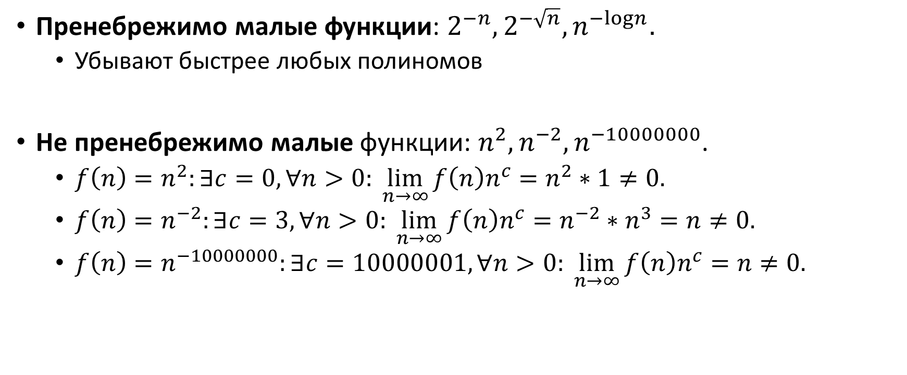
Примеры
Пренебрежимо малые функции: $2^{−n}, 2^{−\sqrt{n}},n^{−logn}.$
Убывают быстрее любых полиномов
Не пренебрежимо малые функции: $n^{2},n^{−2},n^{−10000000}$.
$f\left(n\right)=n^{2}:∃c=0,∀n>0: \lim_{n→∞}{f\left(n\right)n^{c}=n^{2}∗1≠0.}$
$f\left(n\right)=n^{−2}:∃c=3,∀n>0: \lim_{n→∞}{f\left(n\right)n^{c}=n^{−2}∗n^{3}=n≠0.}$
$f\left(n\right)=n^{−10000000}:∃c=10000001,∀n>0: \lim_{n→∞}{f\left(n\right)n^{c}=n≠0.}$

Slide 9
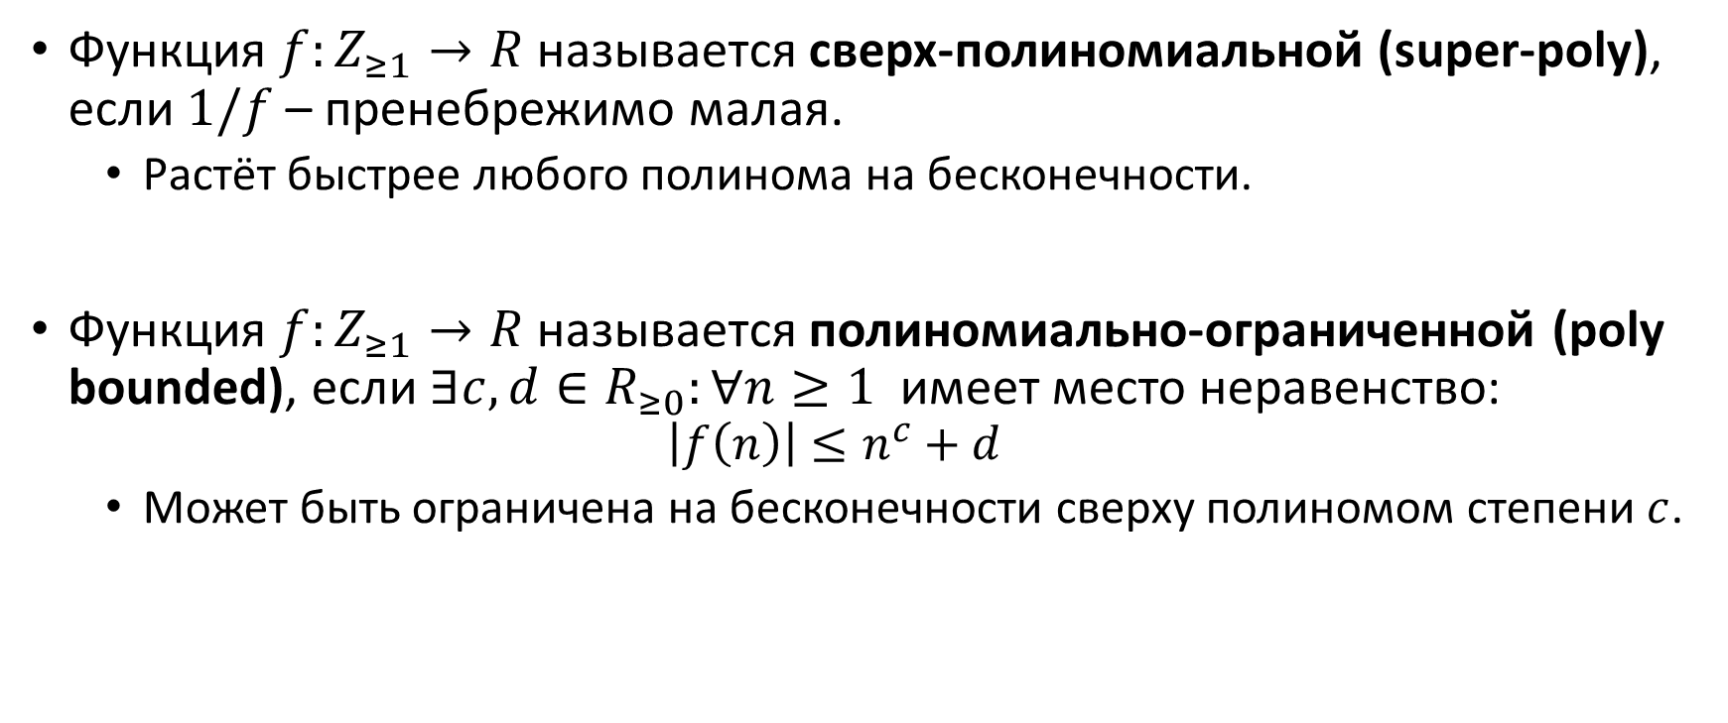
Сверх-полиномиальные и полиномиально ограниченные функции
Функция $f:Z_{≥1}→R$ называется cверх-полиномиальной (super-poly), если $1/f$ – пренебрежимо малая.
Растёт быстрее любого полинома на бесконечности.
Функция $f:Z_{≥1}→R$ называется полиномиально-ограниченной (poly bounded), если $∃c,d∈R_{≥0}:∀n≥1$ имеет место неравенство:
$$\left|f\left(n\right)\right|≤n^{c}+d$$
Может быть ограничена на бесконечности сверху полиномом степени $c$.

Slide 10
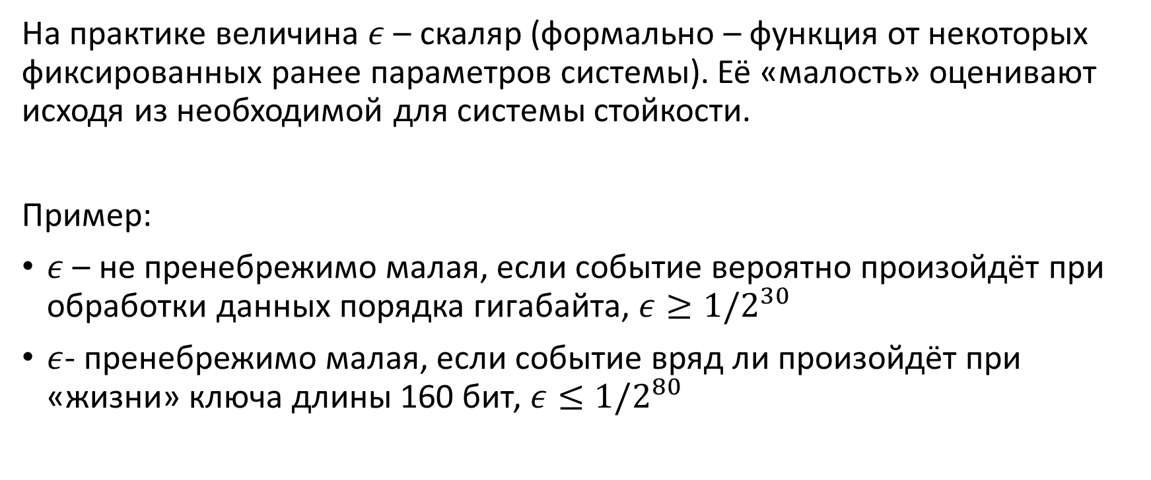
Пренебрежимо малые величина на практике
На практике величина $ε$ – скаляр (формально – функция от некоторых фиксированных ранее параметров системы). Её «малость» оценивают исходя из необходимой для системы стойкости.
Пример:
$ε$ – не пренебрежимо малая, если событие вероятно произойдёт при обработки данных порядка гигабайта, $ε≥1/2^{30}$
$ε$- пренебрежимо малая, если событие вряд ли произойдёт при «жизни» ключа длины 160 бит, $ε≤1/2^{80}$

Slide 11
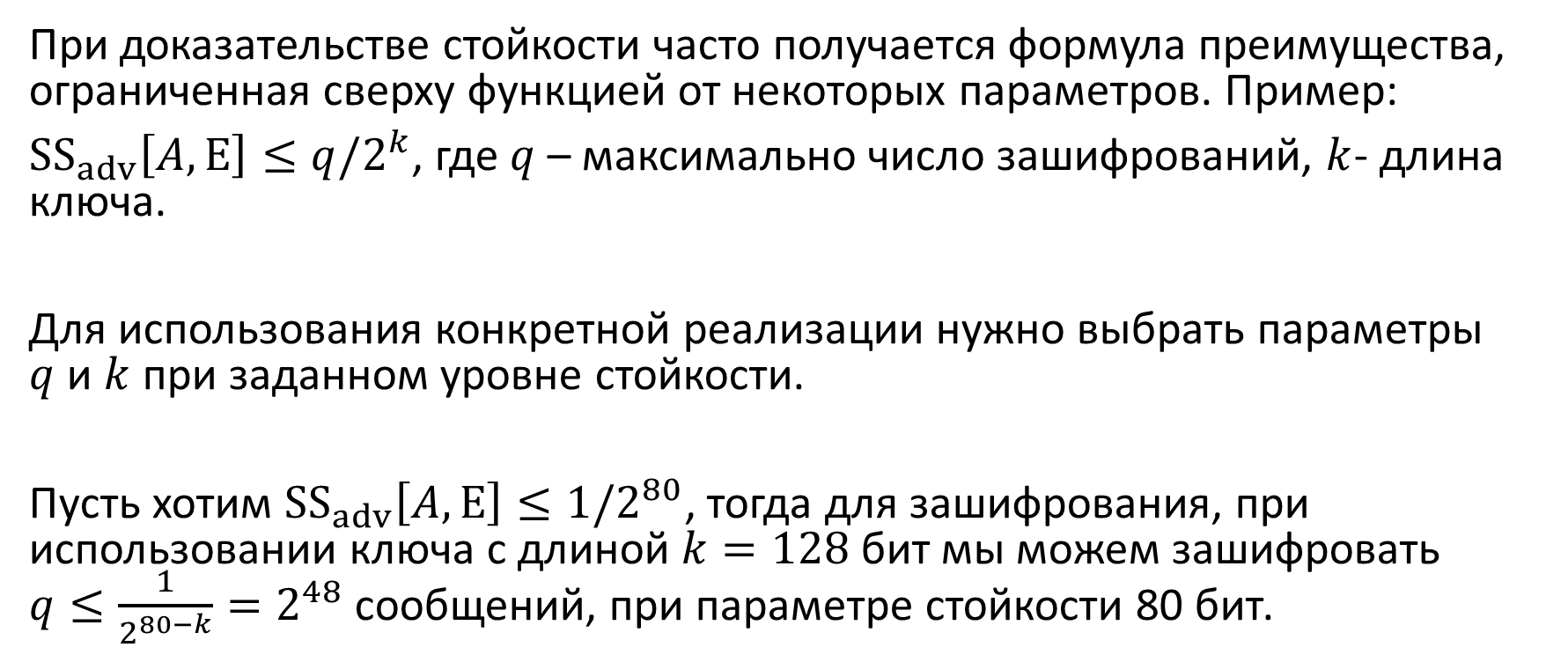
Пренебрежимо малые величина на практике
При доказательстве стойкости часто получается формула преимущества, ограниченная сверху функцией от некоторых параметров. Пример:
$SS_{adv}\left[A,Ε\right]≤q/2^{k}$, где $q$ – максимально число зашифрований, $k$- длина ключа.
Для использования конкретной реализации нужно выбрать параметры $q$ и $k$ при заданном уровне стойкости.
Пусть хотим $SS_{adv}\left[A,Ε\right]≤1/2^{80}$, тогда для зашифрования, при использовании ключа с длиной $k=128$ бит мы можем зашифровать $q≤\frac{1}{2^{80−k}}=2^{48}$ сообщений, при параметре стойкости 80 бит.

Slide 12
Параметры системы
Ранее, при введении понятия (вычислимого) шифра, мы описывали его без явного описания параметров.
На практике многие шифры и другие примитивы имеют так называемые параметры системы, влияющие на производительность и стойкость системы.
Пример – длина ключа (и максимального сообщения) в одноразовом блокноте, модуль и длина ключа в аддитивном одноразовом блокноте.

Slide 13
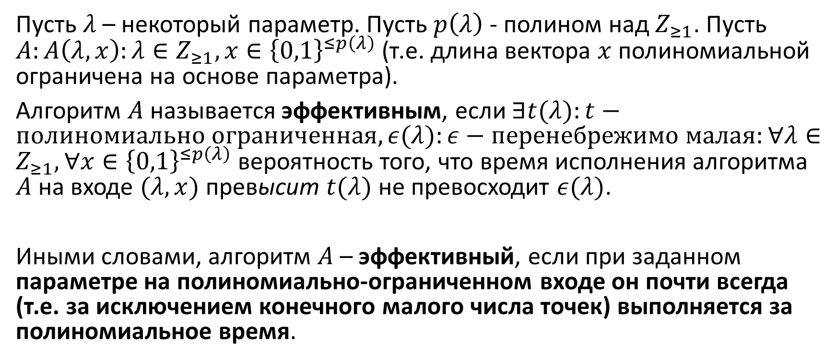
Эффективный алгоритм
Пусть $λ$ – некоторый параметр. Пусть $p\left(λ\right)$ - полином над $Z_{≥1}$. Пусть $A:A\left(λ,x\right):λ∈Z_{≥1},x∈{\left\{0,1\right\}}^{≤p\left(λ\right)}$ (т.е. длина вектора $x$ полиномиальной ограничена на основе параметра).
Алгоритм $A$ называется эффективным, если $∃t(λ):t−полиномиально ограниченная, ε(λ):ε−перенебрежимо малая:∀λ∈Z_{≥1},∀x∈{\left\{0,1\right\}}^{≤p\left(λ\right)}$ вероятность того, что время исполнения алгоритма $A$ на входе $(λ,x)$ превысит $t(λ)$ не превосходит $ε(λ)$.
Иными словами, алгоритм $A$ – эффективный, если при заданном параметре на полиномиально-ограниченном входе он почти всегда (т.е. за исключением конечного малого числа точек) выполняется за полиномиальное время.

Slide 14
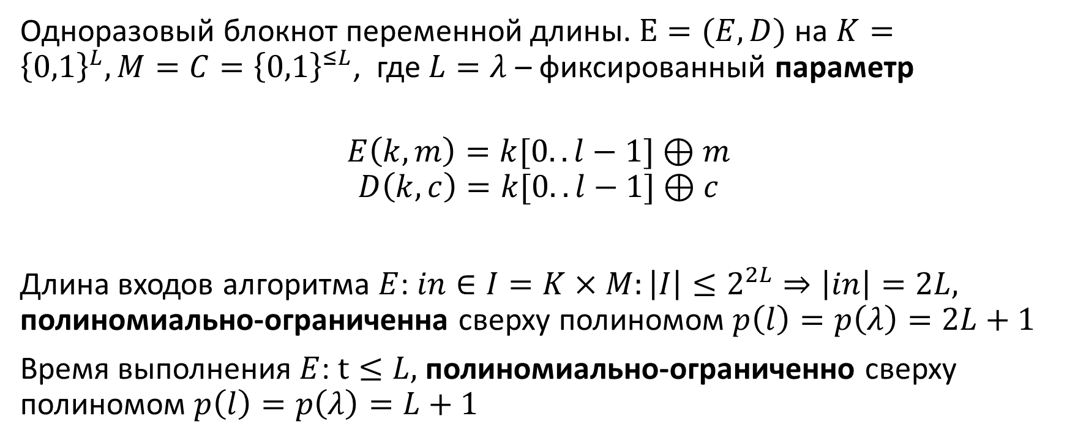
Пример эффективного алгоритма с параметром
Одноразовый блокнот переменной длины. $Ε=(E,D)$ на $K={\left\{0,1\right\}}^{L},M=C={\left\{0,1\right\}}^{≤L}$, где $L=λ$ – фиксированный параметр
$$E\left(k,m\right)=k[0..l−1]⊕m$$
$$D\left(k,c\right)=k[0..l−1]⊕c$$
Длина входов алгоритма $E$: $in∈I=K×M:\left|I\right|≤2^{2L}⇒\left|in\right|=2L,$ полиномиально-ограниченна сверху полиномом $p\left(l\right)=p\left(λ\right)=2L+1$
Время выполнения $E$: $t≤L,$ полиномиально-ограниченно сверху полиномом $p\left(l\right)=p\left(λ\right)=L+1$

Slide 15




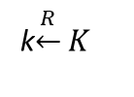

Эффективность в игре
Ранее мы указывали, что в играх будем рассматривать только эффективные (вычислимые) алгоритмы, как для Претендента, так и для Противника. Иными словами, в игре должно быть полиномиально-ограниченное число шагов, Противник обладает полиномиально-ограниченным временем и памятью. Т.е. алгоритм игры должен быть эффективным.
$$b$$
Chal.
$$m_{1}$$
Adv. $A$
k$\underset{←}{R}K$
$$m_{2}$$
$$b′$$

Slide 16

Эффективность в игре
Два эксперимента игры называются статистически неразличимыми, если не существует эффективного алгоритма противника, способного различить эти эксперименты.
Т.е. $∀A Dis_{adv}=\left|\operatorname{Pr}\left[b^{′}=1 | b=0\right]−\operatorname{Pr}\left[b^{′}=1 | b=1\right]\right|≤ε,$ где $ε$ – пренебрежимо малая величина.
$$b$$
Chal.
$$m_{1}$$
Adv. $A$
k$\underset{←}{R}K$
$$m_{2}$$
$$b′$$

Slide 17




Эффективность в игре
Пусть $a$, $b$ – распределения на ${\left\{0,1\right\}}^{n}$. $a$ и $b$ называются статистически неразличимыми, если не существует эффективного алгоритма противника, способного различить эти распределения в игре на различимость. Обозначается $a≈_{p}b.$
Т.е. $∀A$ $Dis_{adv}=\left|\operatorname{Pr}\left[b^{′}=1 | b=0\right]−\operatorname{Pr}\left[b^{′}=1 | b=1\right]\right|≤ε,$ где $ε$ – пренебрежимо малая величина.
$$b$$
Chal.
$$r$$
Adv. $A$
If: $b=0:r\underset{←}{R}{\left\{0,1\right\}}^{n}(a)$
Else: $r\underset{←}{R}{\left\{0,1\right\}}^{n}(b)$
$$b’∈ \{0,1\}$$

Slide 18
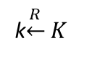


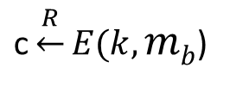
Альтернативная трактовка понятия абсолютной и семантической стойкости
Противник не может различить шифртексты двух выбранных сообщений
$$b’∈ \{0,1\}$$
Chal.
$$m0 , m1  M : |m0| = |m1|$$
Adv. $A$
k$\underset{←}{R}K$
$\text{c}\underset{←}{R}E(k, mb$)
$$SS_{adv}\left[A,Ε\right]=|\operatorname{Pr}\left[W_{0}\right]−Pr⁡[W_{1}]|≤ε$$
$$b’∈ \{0,1\}$$

Slide 19
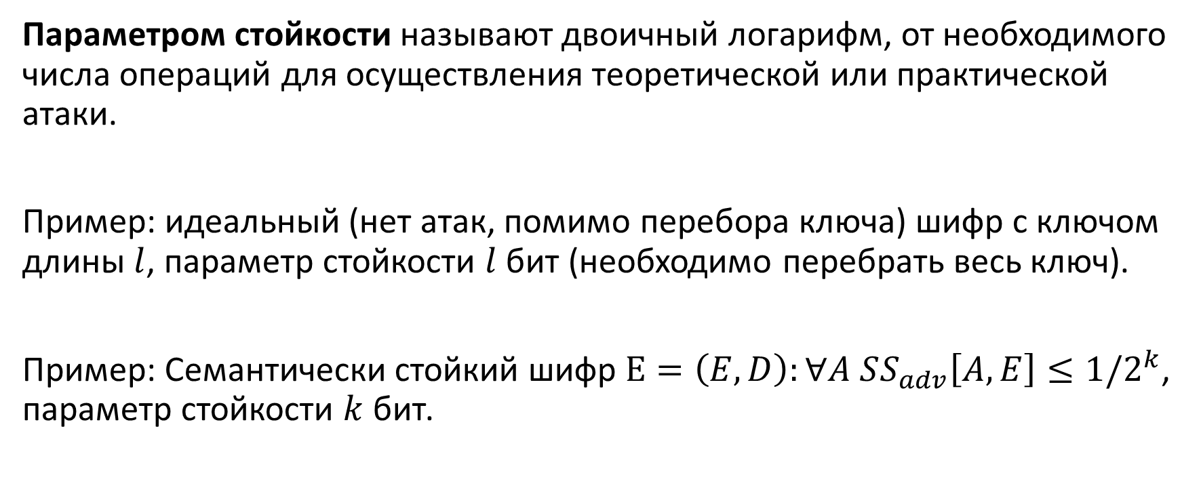
Параметр стойкости
Параметром стойкости называют двоичный логарифм, от необходимого числа операций для осуществления теоретической или практической атаки.
Пример: идеальный (нет атак, помимо перебора ключа) шифр с ключом длины $l$, параметр стойкости $l$ бит (необходимо перебрать весь ключ).
Пример: Семантически стойкий шифр $Ε=\left(E,D\right):∀A SS_{adv}\left[A,E\right]≤1/2^{k}$, параметр стойкости $k$ бит.

Slide 20
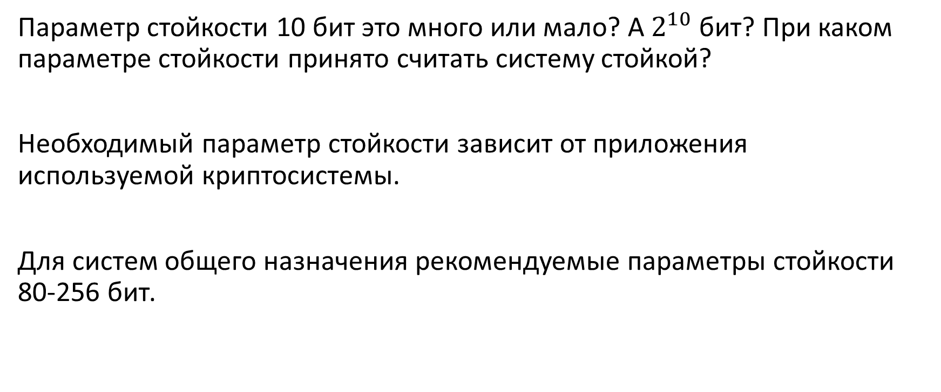
Оценки величин
Параметр стойкости 10 бит это много или мало? А $2^{10}$ бит? При каком параметре стойкости принято считать систему стойкой?
Необходимый параметр стойкости зависит от приложения используемой криптосистемы.
Для систем общего назначения рекомендуемые параметры стойкости 80-256 бит.

Slide 21
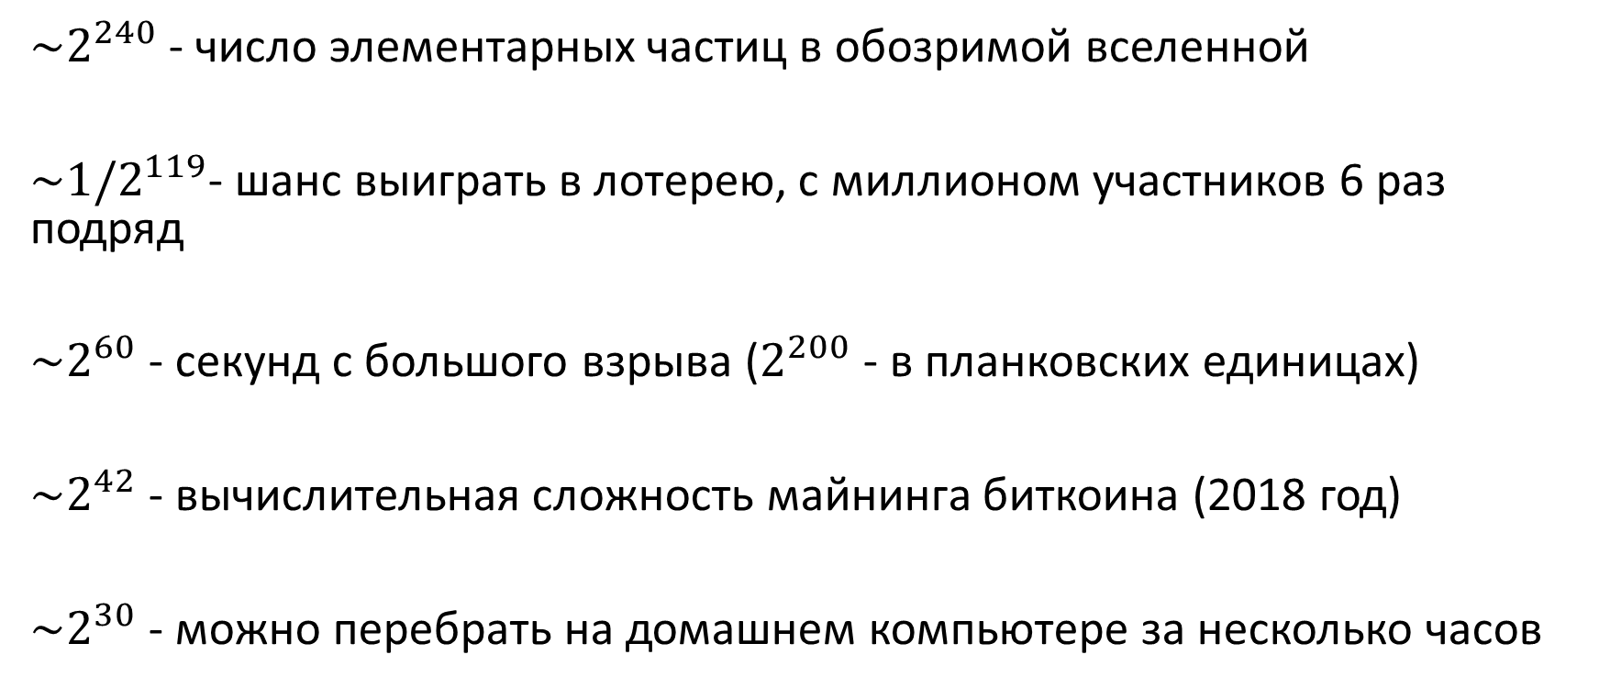
Оценки величин
$\sim 2^{240}$ - число элементарных частиц в обозримой вселенной
$\sim {1/2}^{119}$- шанс выиграть в лотерею, с миллионом участников 6 раз подряд
${\sim 2}^{60}$ - секунд с большого взрыва ($2^{200}$ - в планковских единицах)
$\sim 2^{42}$ - вычислительная сложность майнинга биткоина (2018 год)
$\sim 2^{30}$ - можно перебрать на домашнем компьютере за несколько часов

Slide 22
Идея одноразового блокнота
Одноразовый блокнот – сложение (побитное) случайного равновероятного вектора ключа с вектором открытого текста, для получения шифртекста.
Проблема (Теорема Шеннона) – длина (энтропия) ключа должна быть больше или равна длине сообщения.
Основная идея – заменить случайный длинный вектор ключа на «псевдослучайную» последовательность, называемую гаммой.

Slide 23









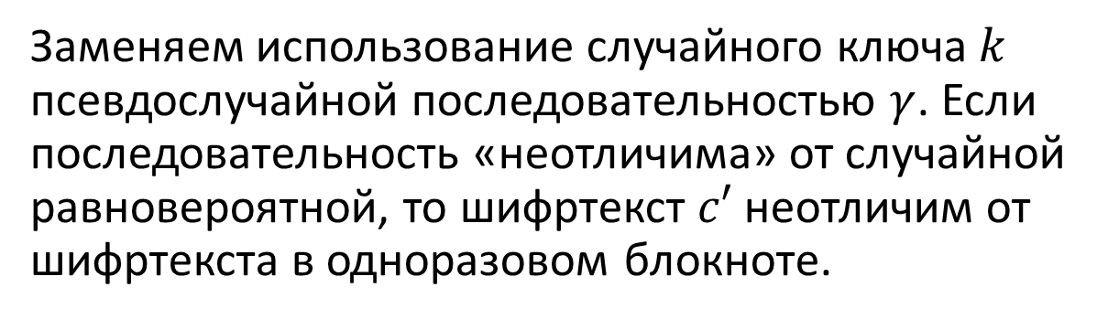


Идея одноразового блокнота
Заменяем использование случайного ключа $k$ псевдослучайной последовательностью $γ$. Если последовательность «неотличима» от случайной равновероятной, то шифртекст $c′$ неотличим от шифртекста в одноразовом блокноте.
$$k$$
$$G$$
$$k$$
$$≈_{p}$$
$$γ=G(k)$$
$$m$$
$$→$$
$$m$$
$$c=m⊕k$$
$$≈_{p}$$
$$c′=m⊕G(k)$$

Slide 24
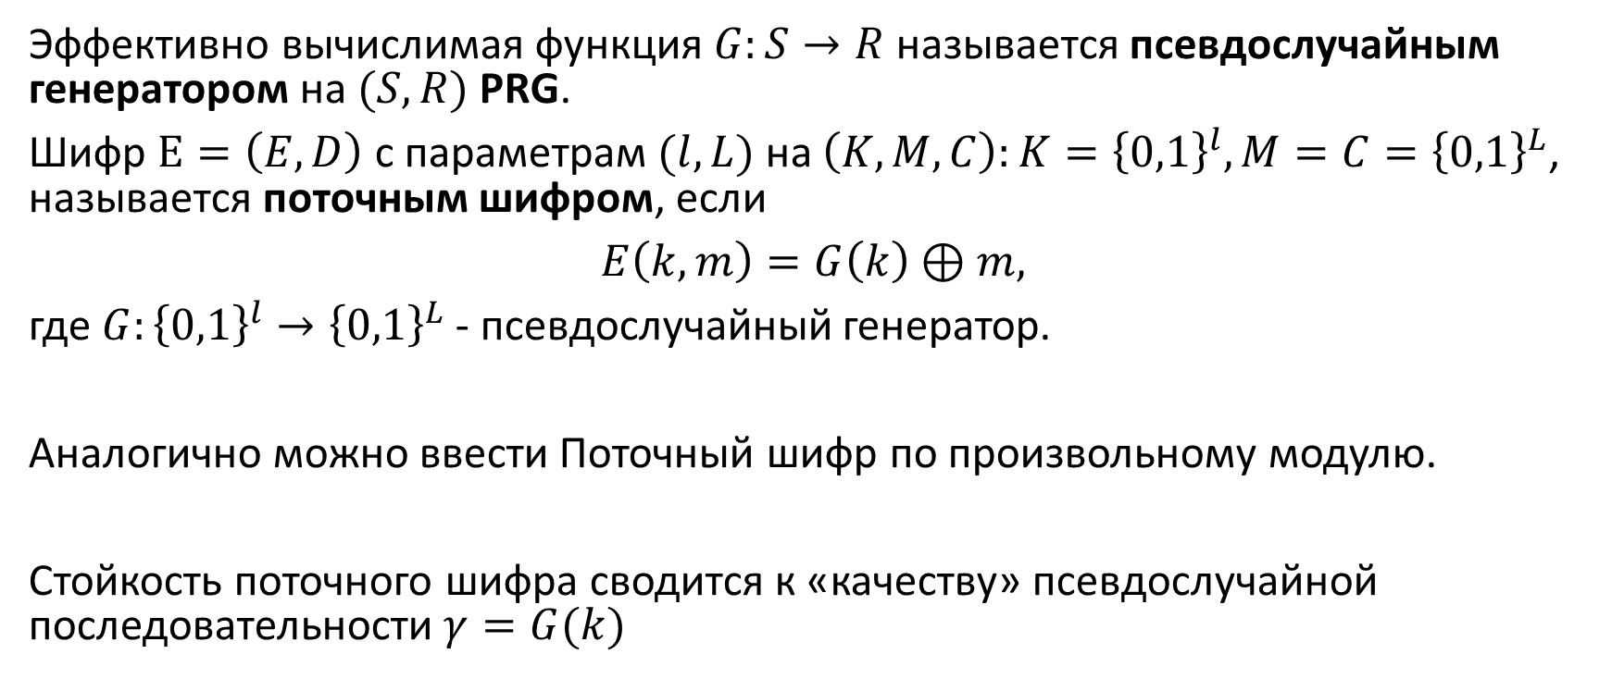
Поточный шифр
Эффективно вычислимая функция $G:S→R$ называется псевдослучайным генератором на $(S,R)$ PRG.
Шифр $Ε=\left(E,D\right)$ с параметрам $(l, L)$ на $\left(K,M,C\right):K={\left\{0,1\right\}}^{l}, M=C={\left\{0,1\right\}}^{L}$, называется поточным шифром, если
$E\left(k,m\right)=G\left(k\right)⊕m,$
где$G:{\left\{0,1\right\}}^{l}→{\left\{0,1\right\}}^{L}$ - псевдослучайный генератор.
Аналогично можно ввести Поточный шифр по произвольному модулю.
Стойкость поточного шифра сводится к «качеству» псевдослучайной последовательности $γ=G(k)$

Slide 25


Стойкий псевдослучайный генератор
Пусть $G$ псевдослучайный генератор на $(S,R)$. Рассмотрим игру с двумя экспериментами. В эксперименте 0 Претендент отправляет псевдослучайную величину $r=G(s)$. В эксперименте 1 – случайную величину $r\underset{←}{R}R.$ Задача Противника угадать, случайную, или псевдослучайную величину он получил.
$$b$$
Chal.
$$r$$
Adv. $A$
If: $b=0:s\underset{←}{R}S, r=G\left(s\right)$
Else: $r\underset{←}{R}R$
$$b’∈ \{0,1\}$$

Slide 26


Стойкий псевдослучайный генератор
Пусть $W_{b}$ - событие того, что $b^{′}=1$ в эксперименте $b.$
Тогда Преимуществом Противника $A$ против алгоритма $G$ в игре на различимость есть величина
$$PRG_{adv}\left[A,G\right]=|\operatorname{Pr}\left[W_{0}\right]−\operatorname{Pr}\left[W_{1}\right]|.$$
$$b$$
Chal.
$$r$$
Adv. $A$
If: $b=0:s\underset{←}{R}S, r=G\left(s\right)$
Else: $r\underset{←}{R}R$
$$b’∈ \{0,1\}$$

Slide 27

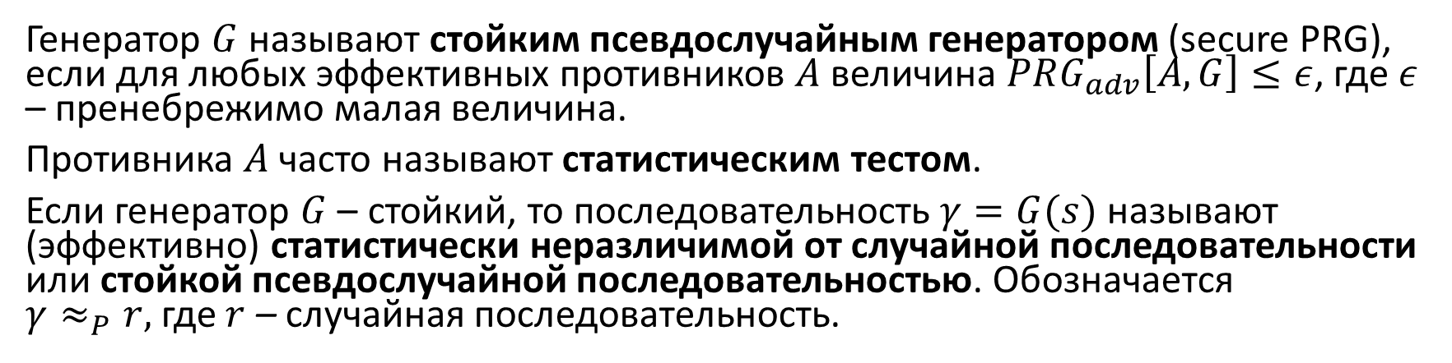

Стойкий псевдослучайный генератор
Генератор $G$ называют стойким псевдослучайным генератором (secure PRG), если для любых эффективных противников $A$ величина $PRG_{adv}\left[A,G\right]≤ε$, где $ε$ – пренебрежимо малая величина.
Противника $A$ часто называют статистическим тестом.
Если генератор $G$– стойкий, то последовательность $γ=G(s)$ называют (эффективно) статистически неразличимой от случайной последовательности или стойкой псевдослучайной последовательностью. Обозначается $γ≈_{P}r,$где $r$ – случайная последовательность.
$$b$$
Chal.
$$r$$
Adv. $A$
If: $b=0:s\underset{←}{R}S, r=G\left(S\right)$
Else: $r\underset{←}{R}R$
$$b’∈ \{0,1\}$$
$$PRG_{adv}\left[A,G\right]=|\operatorname{Pr}\left[W_{0}\right]−\operatorname{Pr}\left[W_{1}\right].$$

Slide 28
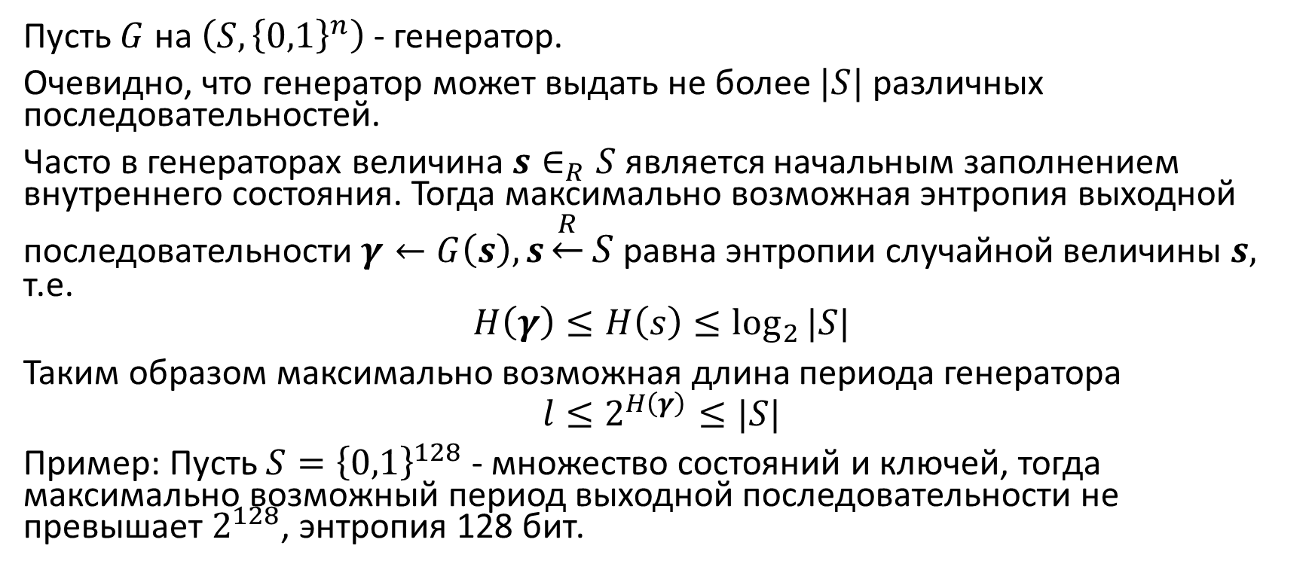
Энтропия генератора
Пусть $G$ на $\left(S,{\left\{0,1\right\}}^{n}\right)$ - генератор.
Очевидно, что генератор может выдать не более $|S|$ различных последовательностей.
Часто в генераторах величина $s∈_{R}S$ является начальным заполнением внутреннего состояния. Тогда максимально возможная энтропия выходной
последовательности $γ←G\left(s\right),s\underset{←}{R}S$ равна энтропии случайной величины $s,$ т.е.
$$H\left(γ\right)≤H\left(s\right)≤\log_{2}{|S|}$$
Таким образом максимально возможная длина периода генератора
$$l≤2^{H\left(γ\right)}≤|S|$$
Пример: Пусть $S={\left\{0,1\right\}}^{128}$ - множество состояний и ключей, тогда максимально возможный период выходной последовательности не превышает $2^{128}$, энтропия 128 бит.

Slide 29
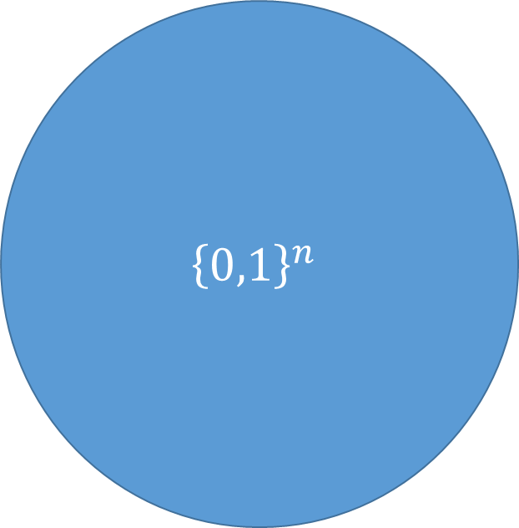
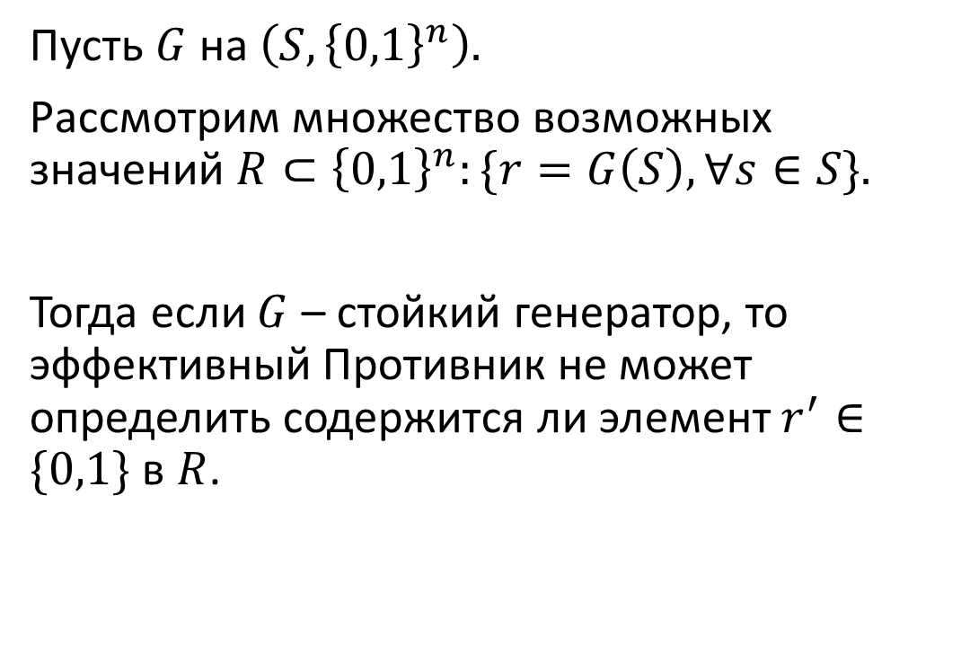

Статистическая неразличимость
Пусть $G$ на $\left(S,{\left\{0,1\right\}}^{n}\right).$
Рассмотрим множество возможных значений $R⊂{\left\{0,1\right\}}^{n}:\{r=G\left(S\right), ∀s∈S\}.$
Тогда если $G$ – стойкий генератор, то эффективный Противник не может определить содержится ли элемент $r^{′}∈\{0,1\}$ в $R$.
$${\left\{0,1\right\}}^{n}$$
$$G(s)$$

Slide 30
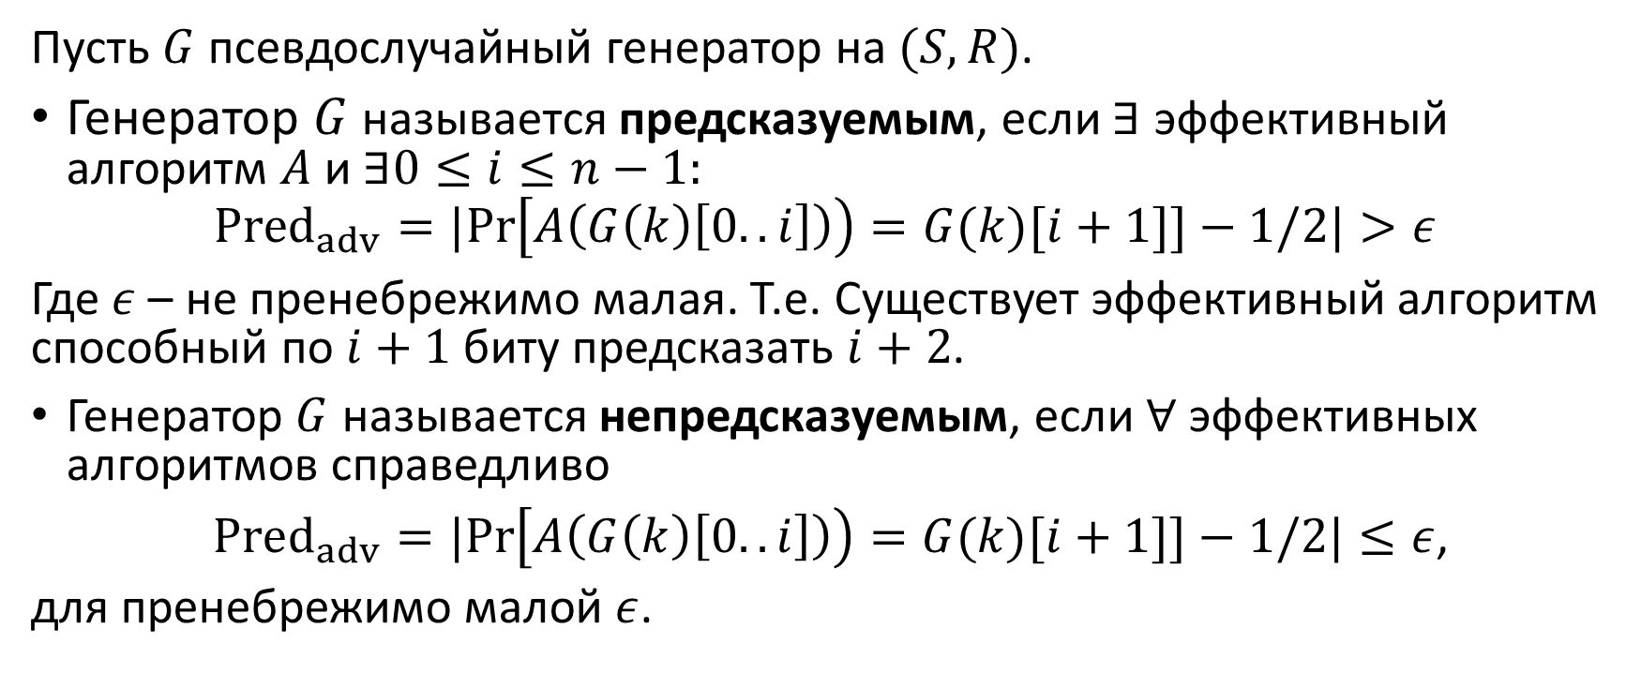
Непредсказуемость генераторов
Пусть $G$ псевдослучайный генератор на $(S,R)$.
Генератор $G$ называется предсказуемым, если $∃$ эффективный алгоритм $A$ и $∃0≤i≤n−1:$
$$Pred_{adv}=|Pr\left[A\left(G\left(k\right)\left[0..i\right]\right)\right)=G(k)[i+1]]−1/2|>ε$$
Где $ε$ – не пренебрежимо малая. Т.е. Существует эффективный алгоритм способный по $i+1$ биту предсказать $i+2$.
Генератор $G$ называется непредсказуемым, если $∀$ эффективных алгоритмов справедливо
$Pred_{adv}=|Pr\left[A\left(G\left(k\right)\left[0..i\right]\right)\right)=G(k)[i+1]]−1/2|≤ε$,
для пренебрежимо малой $ε$.

Slide 31
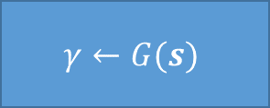
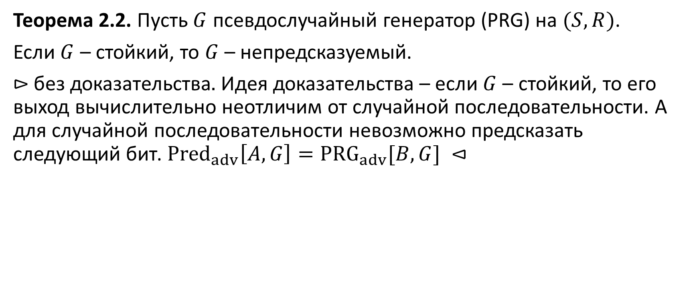


Непредсказуемость генераторов
Теорема 2.2. Пусть $G$ псевдослучайный генератор (PRG) на $(S,R)$.
Если $G$ – стойкий, то $G$ – непредсказуемый.
$⊳$ без доказательства$.$ Идея доказательства – если $G$ – стойкий, то его выход вычислительно неотличим от случайной последовательности. А для случайной последовательности невозможно предсказать следующий бит. $Pred_{adv}\left[A,G\right]=PRG_{adv}[B,G] ⊲$
$$γ←G(s)$$
$$γ\underset{←}{R}R$$
$$≈_{p}$$
Невозможно эффективно угадать следующий бит
Невозможно эффективно угадать следующий бит

Slide 32
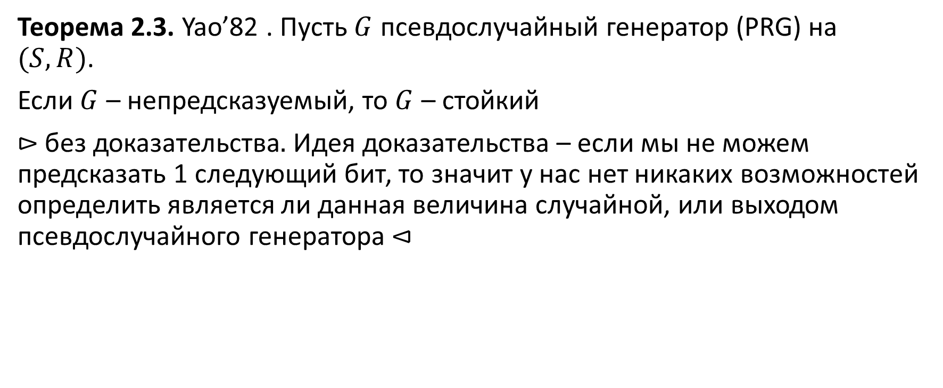
Непредсказуемость генераторов
Теорема 2.3. Yao’82 . Пусть $G$ псевдослучайный генератор (PRG) на $(S,R)$.
Если $G$ – непредсказуемый, то $G$ – стойкий
$⊳$ без доказательства$.$ Идея доказательства – если мы не можем предсказать 1 следующий бит, то значит у нас нет никаких возможностей определить является ли данная величина случайной, или выходом псевдослучайного генератора$⊲$

Slide 33
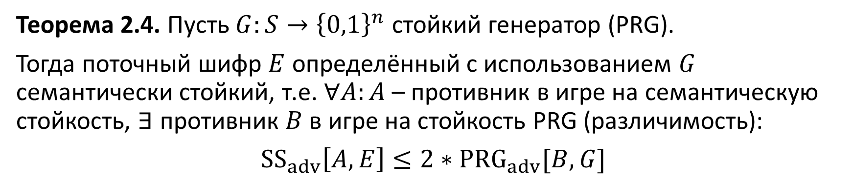
Поточные шифры и семантическая стойкость
Теорема 2.4. Пусть $G:S→{\left\{0,1\right\}}^{n}$ стойкий генератор (PRG).
Тогда поточный шифр $E$ определённый с использованием $G$ семантически стойкий, т.е. $∀A:A$ – противник в игре на семантическую стойкость, $∃$ противник $B$ в игре на стойкость PRG (различимость):
$SS_{adv}\left[A,E\right]≤2∗PRG_{adv}[B,G]$

Slide 34
Идея доказательства
m₀ , m₁
m₀ , m₁
chal.
adv. A
chal.
adv. A
c ← m₀ ⊕ G(k)
≈_{p}
k←K
c ← m₀ ⊕ r
r←{0,1}^{n}
b’≟1
b’≟1
≈_{p}
m₀ , m₁
m₀ , m₁
chal.
adv. A
≈_{p}
chal.
adv. A
c ← m₁ ⊕ G(k)
c ← m₁ ⊕ r
k←K
r←{0,1}^{n}
b’≟1
b’≟1

Slide 35
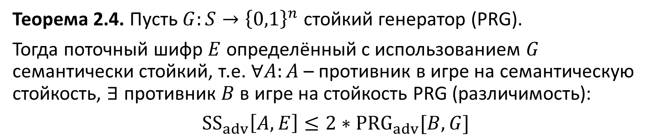



Теорема 2.4. Пусть $G:S→{\left\{0,1\right\}}^{n}$ стойкий генератор (PRG).
Тогда поточный шифр $E$ определённый с использованием $G$ семантически стойкий, т.е. $∀A:A$ – противник в игре на семантическую стойкость, $∃$ противник $B$ в игре на стойкость PRG (различимость):
$SS_{adv}\left[A,E\right]≤2∗PRG_{adv}[B,G]$
$⊳$Пусть $A$ противник в игре на семантическую стойкость.
Пусть претендент также генерирует $r\underset{←}{R}{\left\{0,1\right\}}^{n}$.
Пусть $W_{b}$ событие, при котором $b^{′}=1$
b
Chal.
m₀ , m₁ ∈ M : |m₀| = |m₁|
Adv. A
$$k\underset{←}{R}K$$
c ← m_{b} ⊕ G(k)
$$r\underset{←}{R}{\left\{0,1\right\}}^{n}$$
Игра G(generator)
b’ ∈ {0,1}

Slide 36

Теорема 2.4. Пусть $G:S→{\left\{0,1\right\}}^{n}$ стойкий генератор (PRG).
Тогда поточный шифр $E$ определённый с использованием $G$ семантически стойкий, т.е. $∀A:A$ – противник в игре на семантическую стойкость, $∃$ противник $B$ в игре на стойкость PRG (различимость):
$SS_{adv}\left[A,E\right]≤2∗PRG_{adv}[B,G]$
Пусть $A$ противник в игре на семантическую стойкость.
Пусть претендент шифрует сообщение одноразовым блокнотом (OTP).
Пусть $R_{b}$ событие, при котором $b^{′}=1.$
b
Chal.
m₀ , m₁ ∈ M : |m₀| = |m₁|
Adv. A
$$k\underset{←}{R}K$$
c ← m_{b} ⊕ r
$$r\underset{←}{R}{\left\{0,1\right\}}^{n}$$
Игра R(random)
b’ ∈ {0,1}

Slide 37


Теорема 2.4. Пусть $G:S→{\left\{0,1\right\}}^{n}$ стойкий генератор (PRG).
Тогда поточный шифр $E$ определённый с использованием $G$ семантически стойкий, т.е. $∀A:A$ – противник в игре на семантическую стойкость, $∃$ противник $B$ в игре на стойкость PRG (различимость):
$SS_{adv}\left[A,E\right]≤2∗PRG_{adv}[B,G]$
Утверждение 2.4.1. $SS_{adv}\left[A,OTP^{∗}\right]=0=|\operatorname{Pr}\left[R_{0}\right]−Pr⁡[R_{1}]|$
Утверждение 2.4.2. $∃B:PRG_{adv}\left[B,G\right]=|Pr\left[W_{b}\right]−Pr⁡[R_{b}]|,$ т.е. $B$ – противник, которые пытается различить PRG и OTP.
0
Pr[W₀]
Pr[R_{b}]
Pr[W₁]
1
⇒ $SS_{adv}$[A,E] = |Pr[W₀] – Pr[W₁]| ≤ 2 * $PRG_{adv}$[B,G]
* $OTP$ – одноразовый блокнот

Slide 38

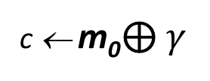

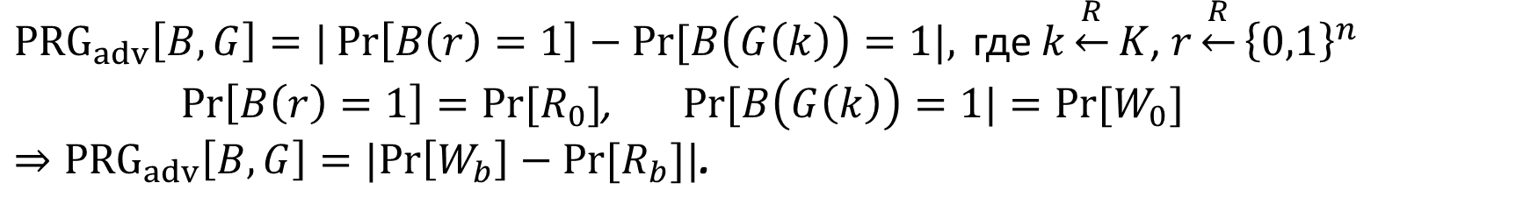
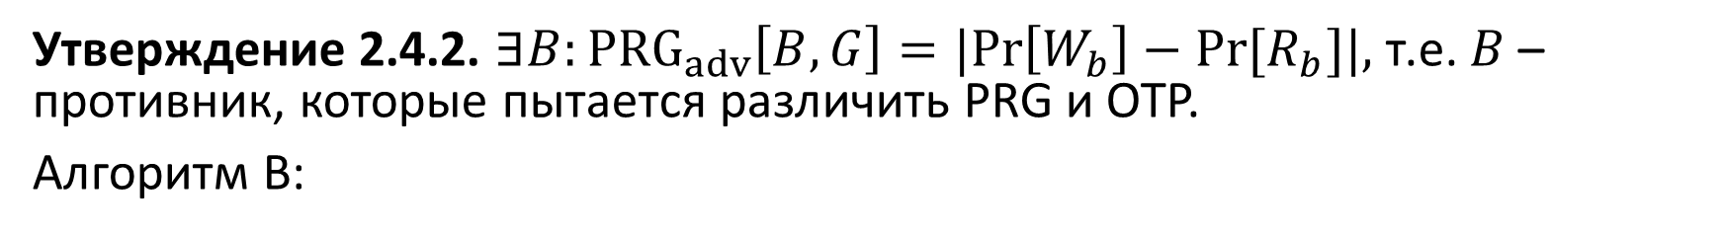
Поточные шифры и семантическая стойкость
Утверждение 2.4.2. $∃B:PRG_{adv}\left[B,G\right]=|Pr\left[W_{b}\right]−Pr⁡[R_{b}]|,$ т.е. $B$ – противник, которые пытается различить PRG и OTP.
Алгоритм B:
b
Chal.
$γ$ ∈ {0,1}^{n}
PRG adv. B (us)
If: $b=0:k\underset{←}{R}S, γ=G\left(k\right)$
Else:
$$γ\underset{←}{R}R$$
m₀ , m₁
Adv. A
(given)
c ← m₀⊕ $γ$
b’ ∈ {0,1}
$PRG_{adv}\left[B,G\right]=|\operatorname{Pr}\left[B\left(r\right)=1\right]−Pr⁡[B\left(G\left(k\right)\right)=1|,$где $k\underset{←}{R}K$, $r\underset{←}{R}{\left\{0,1\right\}}^{n}$
$\operatorname{Pr}\left[B\left(r\right)=1\right]=Pr⁡[R_{0}]$, $Pr⁡[B\left(G\left(k\right)\right)=1|=Pr⁡[W_{0}]$
$⇒PRG_{adv}\left[B,G\right]=|Pr\left[W_{b}\right]−Pr⁡[R_{b}]|$.

Slide 39
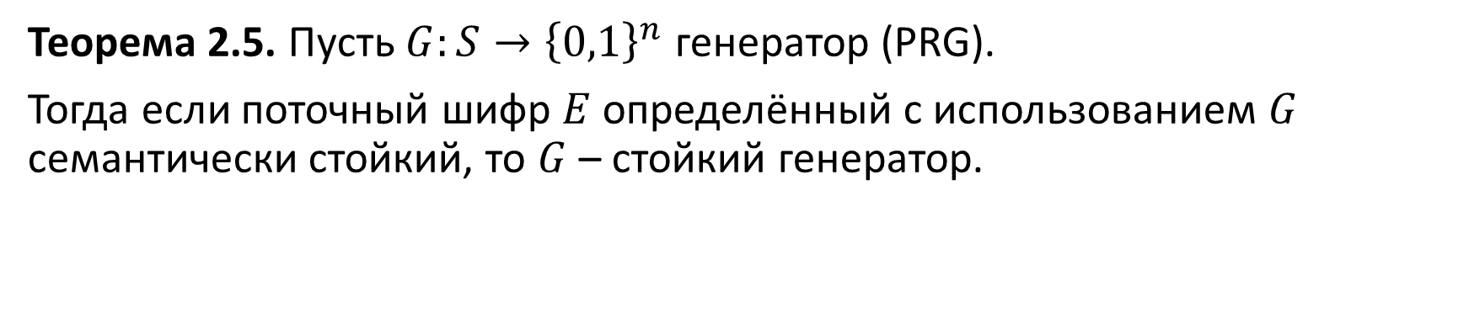

Поточные шифры и семантическая стойкость
Теорема 2.5. Пусть $G:S→{\left\{0,1\right\}}^{n}$ генератор (PRG).
Тогда если поточный шифр $E$ определённый с использованием $G$ семантически стойкий, то $G$ – стойкий генератор.
$⊳$без доказательства$⊲$

Slide 41

Тест.
Пусть задана игра на семантическую стойкость для алгоритма $A$ против шифра $Ε=(E,D)$ на $(K,M,C)$.
$W_{b}$ - событие того, что $b^{′}=1$ в эксперименте $b$
$W$ - событие, при котором $b^{′}=b$
$SSadv\left[A,Ε\right]=$ ??? (функция от $W_{b}, b=0,1$)
${SSadv}^{∗}\left[A,Ε\right]=$ ??? (функция от $W$)
Связь $SSadv\left[A,Ε\right]$ и ${SSadv}^{∗}\left[A,Ε\right]$

Slide 42

Тест.
Пусть задана игра на семантическую стойкость для алгоритма $A$ против шифра $Ε=(E,D)$ на $(K,M,C)$.
$W_{b}$ - событие того, что $b^{′}=1$ в эксперименте $b$
$W$ - событие, при котором $b^{′}=b$
Что отправляет и что получает противник?
${SSadv}^{∗}\left[A,Ε\right]=$ ??? (функция от $W$)

